Slide 1
فصل دوم
آرایه‌ها
برگرفته از کلاسهای آموزشی آقای عباس طبیبی-دانشگاه صنعتی اصفهان

Slide 2
2-1- ايجاد آرايه
روشهاي ايجاد آرايه:
  با استفاده از علائم ; ، , و [ ]
  با استفاده از علامت :
  با استفاده از توابع linspace و logspace
  با استفاده از ترکيبي از روشهاي فوق

Slide 3
2-1-1- ايجاد آرايه با استفاده از علائم ; ، , و [ ]
از علامت ; براي تعيين سطر جديد و از علامت , براي تعيين ستون جديد استفاده مي‌شود.
مثال:
>> a=[1,2,3;4,5,6]
a=
1 2 3
4 5 6
>> b=[1,2,3,4,5,6]
b=
1 2 3 4 5 6

Slide 4
2-1-1- ايجاد آرايه با استفاده از علائم ; ، , و [ ]
نکته: بجاي علامت ; از enter و بجاي علامت , از فاصله خالي نيز مي‌توان استفاده کرد
مثال:
>> c=[1 2,3
4 5 6;7 8,9]
c=
1 2 3
4 5 6
7 8 9

Slide 5
2-1-2- ايجاد آرايه با استفاده از علامت “:”
در مواقعي که عناصر يک آرايه رابطه خطي با يکديگر داشته باشند از اين روش مي‌توان استفاده کرد.
شکل کلي دستور بصورت زير است:
ArrayName=first : step : last
- اگر step حذف شود، مقدار 1 بجاي آن بکار خواهد رفت.
- اگر last کوچکتر از first باشد، بايد step منفي باشد. در غير اينصورت مقدار آرايه تهي خواهد شد.

Slide 6
2-1-2- ايجاد آرايه با استفاده از علامت “:”- ادامه...
مثال:
>> x=(0 : 0.1 : 1) * pi;
>> y=sin(x);
>>z=1:5
z=
1 2 3 4 5
>>t=5:1
t =
Empty matrix: 1-by-0

Slide 7
2-1-3- ايجاد آرايه با استفاده از توابع linsapce و logspace
با ارائه عناصر اول و آخر و طول آرايه به اين توابع مي‌توان آرايه‌هايي خطي و يا لگاريتمي بدست آورد.
ArrayName=linspace(first,last,length)
مثال:
>>x=linspace(0,1,11)*pi;
>>y=logspace(1,3,3)
y=
10 100 1000

Slide 8
2-1-3- ايجاد آرايه با استفاده از ترکيبي از علائم فوق
مثال:
>> x=[0,1,2, 4:2:12 ,18,19]
x=
0 1 2 4 6 8 10 12 18 19
>> y=[10,1,7,4,6,-1 ; linspace(0,10,6) ; 5:-1:0]
y=
10 1 7 4 6 -1
0 2 4 6 8 10
5 4 3 2 1 0

Slide 9
2-1-4- ماتریسهای ویژه
  [ ] : ماتريس تهي
  eye : يک ماتريس يکه با ابعاد داده شده ايجاد مي‌کند
  ones : يک ماتريس که تمامي عناصر آن يک مي‌باشند با ابعاد داده شده ايجاد مي‌کند
  zeros : يک ماتريس صفر با ابعاد داده شده ايجاد مي‌کند
  rand : يک ماتريس با عناصر راندوم با توزيع يکنواخت به ابعاد داده شده ايجاد مي‌کند
  randn : يک ماتريس با عناصر راندوم با توزيع نرمال به ابعاد داده شده ايجاد مي‌کند

Slide 10
2-1-4- ماتریسهای ویژه- ادامه...
مثال:
>>ones(2,3)
ans =
1 1 1
1 1 1
>>ones(2)
ans =
1 1
1 1
تمرین: سایر توابع فوق را خودتان آزمایش کنید.

Slide 11
2-2- عمليات رياضي بر روي آرايه‌ها
عمليات اسکالر-آرايه: - , + , ^ , / , \ , *
عمليات عنصري: - , + , .^ , . / , .\ , .*
عمليات ماتريسي: - , + , ^ , / , \ , * ( بعدا توضيح داده خواهد شد)

Slide 12
2-2-1- عمليات رياضي اسکالر-آرايه
با استفاده از عملگرهاي رياضي متلب براحتي مي‌توان عمليات رياضي اسکالر-آرايه را انجام داد.
مثال:
>> x=[1 2 3;4 5 6; 7 8 9];
>> y=2*x + 4
y=
6 8 10
12 14 16
18 20 22

Slide 13
2-2-2- عمليات رياضي عنصري بين دو آرايه
بدين منظور بايد دو آرايه حتما هم بعد باشند.
مثال:
>> a=[2 4 6; 3 5 6; 10 -1 0];
>> b=[-1 0 0; 2 1 1; 0 0 3];
>> c= (2*a ./ (b+1)) .^ 2
c =
Inf 64 144
4 25 36
400 4 0

Slide 14
2-3- ترانهاده يک ماتريس
براي محاسبه ترانهاده يک ماتريس از علامت ‘ استفاده مي‌شود.
مثال:
>> a=[2 1 7
4 5 -1
6, 6, 0];
>>b=a’
2 4 6
1 5 6
7 -1 0

Slide 15
2-4- بکاربردن توابع رياضي بر روي آرايه‌ها
توابع متلب بصورت ماتريسي عمل مي‌کنند. يعني لازم نيست تابعي مانند sin را يک به يک بر روي عناصر يک آرايه اعمال کرد. بلکه براحتي مي‌توان با يک دستور مقدار سينوس کل عناصر آرايه را محاسبه نمود.
مثال:
>>a=[2 4 6; 3 5 6; 10 -1 0];
>>SinA=sin(abs(a) / 10)
SinA =
0.1987 0.3894 0.5646
0.2955 0.4794 0.5646
0.8415 0.0998 0

Slide 16
تمرین 2-1
برنامه ای بنویسید که عدد صحیح n را از کاربر بگیرد و برداری 100 عنصری بین 0 و 2nπ ایجاد نموده در متغیر x قرار دهد. سپس مقادیر y را از رابطه زیر محاسبه کرده نمایش دهد:
y=|sin(x)|*x²
برنامه فوق را طوری تغییر دهید که علاوه بر مقدار n، عددی بین 0 و 1 را نیز از کاربر بگیرد و در متغیر جدید d قرار دهد. سپس بردار x را بین 0 و 2nπ اما با گامهایی برابر با d محاسبه نماید.

Slide 17
2-5- استخراج بخشي از آرايه
m2=m1( آرايه‌اي از انديس‌ها,آرايه‌اي از انديس‌ها )
مثال:
>>a=[1 2 3
4 5 6
7 8 9];
>>k1=[1,2];k2=[2,3];
>>b=a(k1,k2)
b=
2 3
5 6

Slide 18
2-5- استخراج بخشي از آرايه-ادامه-
>>c=a([1 2 3],[1,3])
c=
1 3
4 6
7 9
>>d=a([3,2],[3,1])
d=
9 7
6 4

Slide 19
2-5- استخراج بخشي از آرايه-ادامه-
>>e=a([1,2,3],2)
e=
2
5
8
>>f=a(1:2:3 , 3:-2:1)
f=
3 1
9 7

Slide 20
2-5- استخراج بخشي از آرايه-ادامه-
>>g=a(1:3 , 1:2)
g=
1 2
4 5
7 8
>>h=a(1:2:3, : )
h=
1 2 3
7 8 9

Slide 21
2-5- استخراج بخشي از آرايه-ادامه-
>> k=a( : , : )
k=
1 2 3
4 5 6
7 8 9
>>l=a(1:end,end)
l=
3
6
9

Slide 22
2-5- استخراج بخشي از آرايه-ادامه-
نکته:
>>n=a([1 1 1] , :)
n=
1 2 3
1 2 3
1 2 3
>>m=a( : , [3 3 3 3])
m=
3 3 3 3
6 6 6 6
9 9 9 9

Slide 23
2-5- استخراج بخشي از آرايه-ادامه-
نکته:
>>p=a( : )
p=
1
4
7
2
5
8
3
6
9

Slide 24
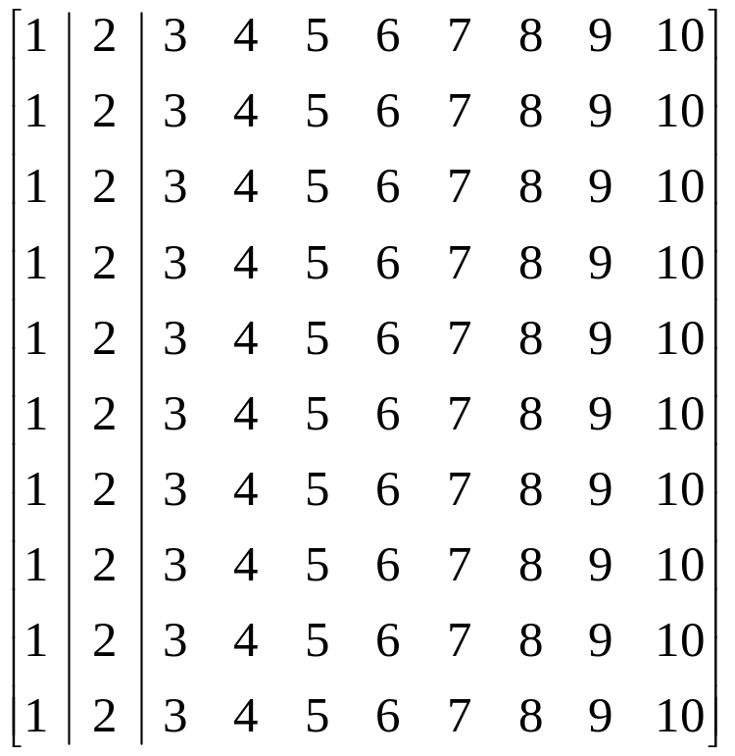
تمرین 2-2
ماتریس سمت راست را بدون وارد کردن مستقیم عناصر ایجاد کنید.
ماتریسی شامل ستونهای سوم تا هشتم و سطرهای چهارم تا نهم ماتریس فوق ایجاد کنید.

Slide 25
2-6- حذف بخشي از آرايه
بمنظور حذف بخشي از يک آرايه مي‌توان ماتريس تهي را به آن بخش نسبت داد:
>>a=[1 2 3
4 5 6
7 8 9]
>>a(1 : 2 , : ) = [ ]
a=
7 8 9

Slide 26
2-7-جستجوي زيرآرايه
بمنظور يافتن عناصري از آرايه که در شرط خاصي صدق مي‌کنند مي‌توان از دستور find استفاده کرد (اين دستور عناصر را بصورت ستوني شمارش مي‌کند):
>>a=[ 1 2 3
4 5 6
7 8 9];
>>k=find( a > 5 )
k=
3
6
8
9

Slide 27
2-7-جستجوي زيرآرايه-ادامه-
>>b=a(k)
b=
7
8
6
9

Slide 28
2-7-جستجوي زيرآرايه-ادامه-
دستور find در صورتيکه با دو آرگومان خروجي بکار برده شود، شماره سطر و ستون عناصر را باز مي‌گرداند:
>>[k1,k2]=find( a > 5)
k1= k2=
3 1
3 2
2 3
3 3

Slide 29
2-8- اندازه آرايه:
با استفاده از دستورات length و size مي‌توان ابعاد يک آرايه را بدست آورد.
دستور length اگر بر روي يک بردار بکار برده شود، تعداد عناصر آنرا باز مي‌گرداند و اگر بر روي يک ماتريس بکار رود، بزرگترين بعد آنرا باز مي‌گرداند.
دستور size انعطاف‌پذيرتر بوده و مي‌تواند به روشهاي زير بکار برده شود:
  اگر با يک آرگومان ورودي بکار برده شود، طول و عرض ماتريس را بازمي‌گرداند.
  اگر با دو آرگومان ورودي بکار برده شود، بطوريکه آرگومان دوم 1 يا 2 باشد، بترتيب تعداد سطرها يا ستونهاي ماتريس را بازمي‌گرداند
  اگر با يک آرگومان خروجي بکار برده شود، تعداد سطر و ستون ماتريس را در يک بردار سطري دو عنصري بازمي‌گرداند
  اگر با دو ارگومان خروجي بکار برده شود، تعداد سطر و ستون ماتريس را بترتيب در آرگومان اول و دوم باز مي‌گرداند

Slide 30
2-8- اندازه آرايه-ادامه-
مثال:
>>a=[1 2 3 4
5 6 7 8];
>>size(a)
ans=
2 4
>>[r , c] = size(a) >>r=size(a , 1) >>c=size(a,2)
r = r= c=
2 2 4
c=
4

Slide 31
2-8- اندازه آرايه-ادامه-
مثال:
>>b=[1 2 3 4];
>>l=length(b)
l=
4
>>a=[1 2 3 4
5 6 7 8];
>>la=length(a)
la=
4

Slide 32
2-9-چند تابع براي دستکاري آرايه‌ها
  flipud : ماتريس را حول محور افقي 180 درجه مي‌چرخاند.
  fliplr: ماتريس را حول محور عمودي 180 درجه مي‌چرخاند
  rot90 : ماتريس را در جهت مثلثاتي 90 درجه مي‌چرخاند
  diag: در صورتيکه بر روي يک ماتريس بکاربرده شود، قطر اصلي ماتريس را استخراج مي‌کند. اما اگر بر روي يک بردار بکار رود، ماتريسي قطري با عناصر آن بردار مي‌سازد

Slide 33
تمرین 2-3
برنامه ای بنویسید که ماتریسی دو ستونی را که مقادیر ستون اول آن نمرات دروس مختلف یک ترم یک دانشجو و مقادیر ستون دوم آن تعداد واحد مربوط هر یک از آن دروس می باشد را از کاربر بگیرد و عملیات زیر را بر روی انجام دهد
  محاسبه تعداد واحدها
  محاسبه معدل ترم
  نمایش نتایج با پیغام مناسب

